Slide 1

EL
P
E
S
I
M
I
S
M
O
Esta es una creación de Pac-Jaz

Slide 2


Hay personas que son positivas y muy positivas, otras todo lo contrario, pesimistas y muy pesimista, diría exageradamente pesimista, éste es un ejemplo de éstas últimas y aunque tratado con humor, una persona tan pesimista es un serio problema ya que nunca tendrá una vida alegre y llena de esperanzas , todo lo verá negro y cambiarle el color es prácticamente imposible ,viven con el corazón sobre encogido perennemente . Piensan mucho en el mañana pero en un mañana igualmente negrísimo . no lo duden , estas personas existen
Pacolmo

Slide 3

Esta es la historia de una mujer que siempre fue pesimista.

Slide 4

De niña, por ejemplo, si su papá le compraba patines, la niña al verlos decía: "y si me caigo...?"

Slide 5

Si le compraba una muñeca, la niña decía: "¿Y si se rompe....?" Y así siempre.

Slide 6
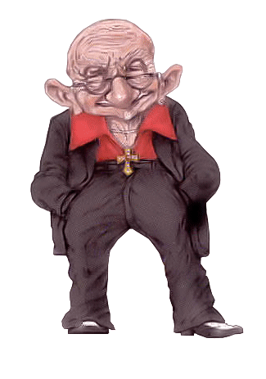
El padre de la niña, un señor adinerado, la llevó a distintos especialistas, quienes sugirieron que intentara darle mayor seguridad, que ya se le pasaría con el tiempo

Slide 7

Pero el tiempo pasaba, y a pesar de que el padre se esmeraba en darle todo, su hija no daba muestras de mejorar.

Slide 8

A los 15 años, intentó enviarla de viaje en un crucero por el Caribe, pero ella repuso: "Y si el crucero se hunde...?"

Slide 9

Entonces le propuso enviarla a Europa en avión, pero ella respondió : "¿Y si el avión se cae...?"

Slide 10

Pasó el tiempo, y la antes niña ya era toda una mujer de 30 años, pero sin mejoría alguna.

Slide 11

El padre, consultando psiquiatra tras psiquiatra encontró uno que le sugirió: Lo que le falta a su hija es conocer el amor...

Slide 12
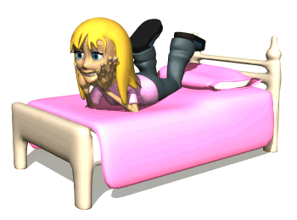
¿Por qué no le consigue algún novio..?" Ya lo intenté, pero ella empieza: ¿Y si no me quiere, si luego me abandona..? y cosas por el estilo

Slide 13

Además, así de pesimista no hay quién la soporte...

Slide 14

"Pruebe entonces hacerlo por la fuerza. Usted es un hombre de muchos recursos, podría pagarle a su chofer, por ejemplo..."

Slide 15

Desesperado decidió hacer la prueba.
Esa noche, el chofer entró a la habitación de la hija, le pegó un par de bofetadas, la arrojó sobre la cama, le arrancó la ropa, y desnudo él también se le echó encima.
La chica estaba inmóvil, dura.
El chofer la penetró...
Ella seguía totalmente inmóvil, como paralizada.

Slide 16
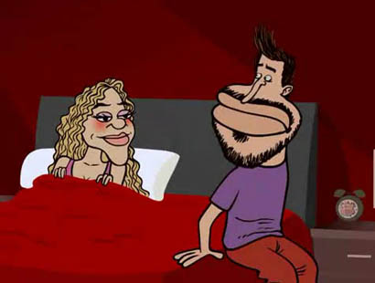
Entonces, enojado, el chofer le gritó:
"¡¡¡¡ Muévete un poco!!!!"
Y Ella respondió.....
"¿Y si se sale....?"

Slide 17

Francisco del Olmo - Jazmín
2013

Slide 18




Accede a la sección que desees desde aquí:
PPS Exclusivos
Dedicatorias | Fechas Especiales | Graciosos | Historia y arte | Lugares | Musicales
Naturaleza y Ciencias | Política | Reflexión | Religiosos | Románticos | Salud
Si deseas recibir pps periódicamente en tu correo electrónico subscríbete aquí:

